Slide 1

Бази от данни - практикум
Екип 8 - Училище
Йоан Цвятков
Симеон Христов

Slide 2
Множества от същности и техните атрибути
Обхват: Училище -> Държавна профилирана гимназия
Държавно училище - достъпно за всички деца без такси. Поддържа се от държавата.
Профилирано училище - изучаване на профилиращи учебни предмети, включени в съответния профил, и обхваща задълбочени за определен профилиращ предмет и комплексни за даден профил компетентности.
Гимназия - държавно учебно заведение, което е сформирано от пет класа (8 - 12) и организира прием на ученици след 7ми клас спрямо предварително известни критерии.

Slide 3
Множества от същности и техните атрибути
Ученик може да бъде записан само в един профил, който в последствие НЕ може да се променя.
За всеки служител се пази информация за име, ЕГН, телефон за връзка, постоянен адрес.
Непедагогическият персонал в училището е представен от санитарни работници, охрана, техници, фелдшер и счетоводители.
Съществуват и административни длъжности като директор, заместник-директор и счетоводство. Първите две са частен случай на учителите.

Slide 4
Множества от същности и техните атрибути
Всяка паралелка ще бъде назначаване на класен ръководител, който е учител.
В зависимост от профила паралелките ще имат и съответен учебен план.
Всички предмети ще се провеждат в една стая и от различни преподаватели, освен Физическо възпитание и спорт.

Slide 5
Множества от същности и техните атрибути
Един ученик може да бъде записан само в един клас / една паралелка.
Училището не може да остане без фелдшер, охрана, санитарни работници, администрация и учители по предметите, т.е. винаги трябва да бъде наличен поне едни служител, изпълняващ съответната роля.
За всяко хранилище, т.е. катедра, се пази информация за нейното име, учители, които участват, и главен учител.

Slide 6
Множества от същности и техните атрибути
Всеки ученик има два вида отсъствия - по извинителни и по неизвинителни причини.
Ако ученик има 200 извинени часа получава предупреждение за преместване в друга паралелка, при 250 бива премесен, а при 300 - изключен от училището.
Аналогично: при 10 неизвинени - предупреждение за изключване, а при 15 - преместване.

Slide 7
Правила и проверки
Ако ученик има двеста извинени часа получава предупреждение за преместване в друга паралелка, при двеста и петдесет бива преместен, а при триста - изключен от училището.
Ако ученик има получи десет неизвинени получава предупреждение за преместване за изключване, при петнадесет бива преместен.
Ученик може да бъде записан само в един профил, който в последствие НЕ може да се променя.
Училището има точно един (зам.-)директор.

Slide 8
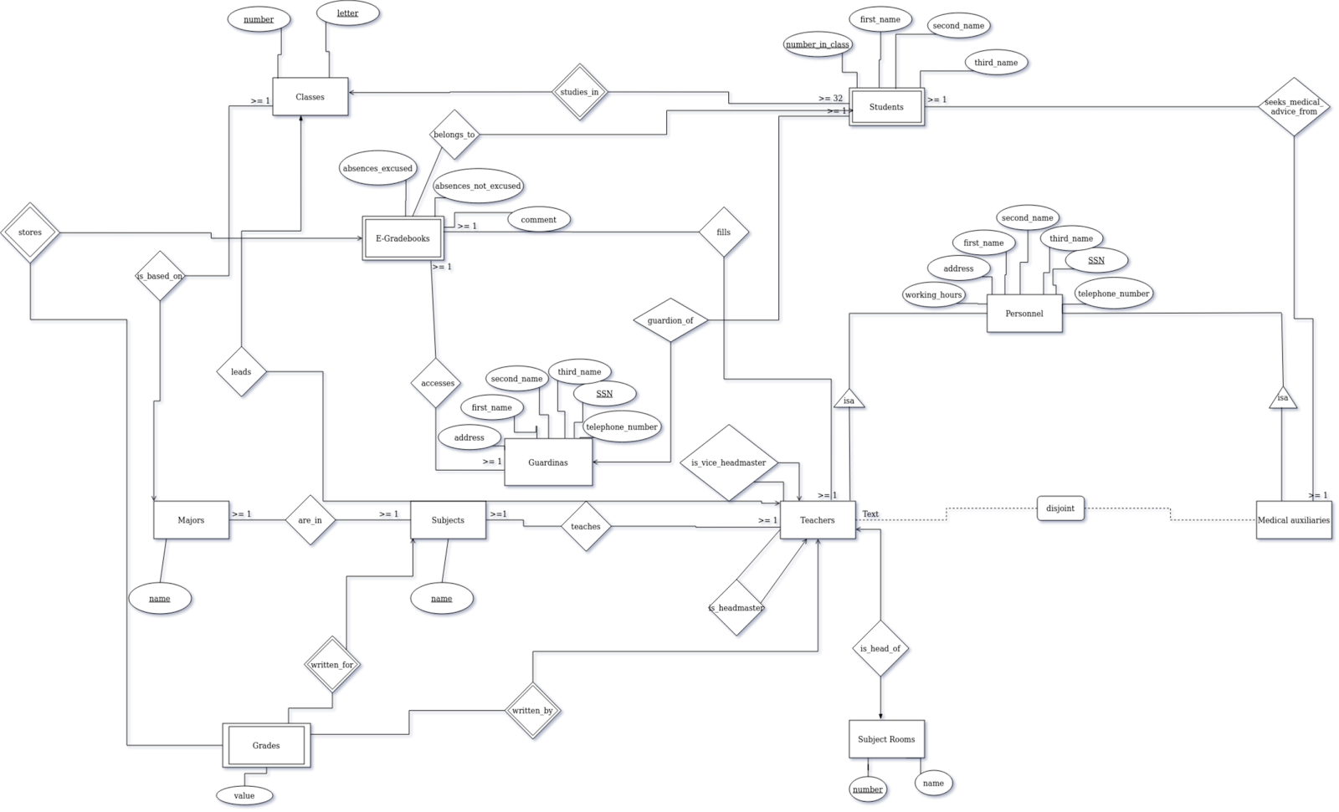
E/R диаграма

Slide 9
Релационен модел - Is-a heirarchy
Using the OO method
Personnel (SSN, firstName, secondName, thirdName, address, telephoneNumber, workingHours)
PersonnelMedicalAuxiliaries (SSN, firstName, secondName, thirdName, address, telephoneNumber, workingHours)
PersonnelTeachers (SSN, firstName, secondName, thirdName, address, telephoneNumber, workingHours, headmasterSSN, viceHeadmasterSSN, subjectRoomNumber)

Slide 10
Релационен модел - Strong sets
SubjectRooms (number, name)
Classes (number, letter, majorName, teacherSSN)
Majors (name)
Subjects (name)
Guardians (SSN, firstName, secondName, thirdName, address, telephoneNumber)

Slide 11
Релационен модел - Weak sets
Students (numberInClass, firstName, secondName, thirdName, classNumber, classLetter, guardianSSN)
E-Gradebooks (absencesNotExcused, absencesExcused, comment, studentNumber, studentClassNumber, studentClassLetter)
Grades (value, studentNumber, studentClassNumber, studentClassLetter, subjectName, teacherSSN)

Slide 12
Релационен модел - Many-many relationships
SeeksMedicalAdvice(studentNumber, studentClassNumber, studentClassLetter, medicalAuxiliarySSN)
Fills (studentNumber, studentClassNumber, studentClassLetter, teacherSSN)
Accesses (studentNumber, studentClassNumber, studentClassLetter, guardianSSN)
AreIn (majorName, subjectName)
Teaches (subjectName, teacherSSN)

Slide 13
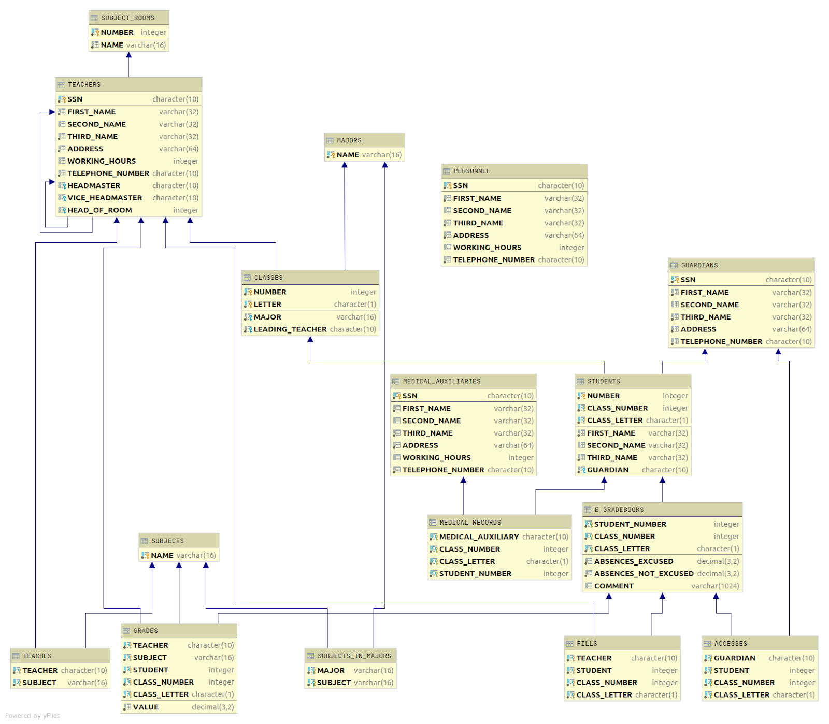
Релационен модел - Картинка

Slide 14
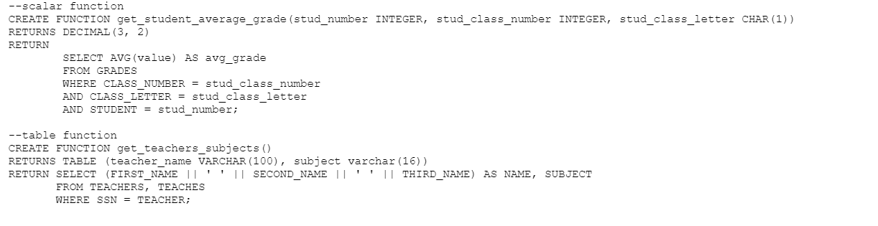
Функции

Slide 15
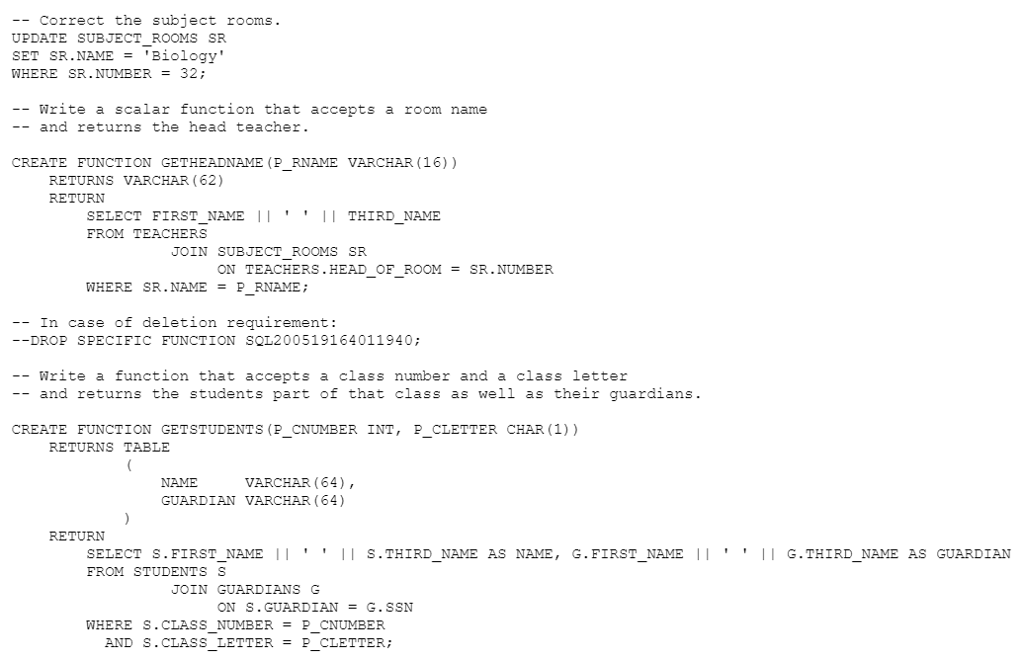

Slide 16
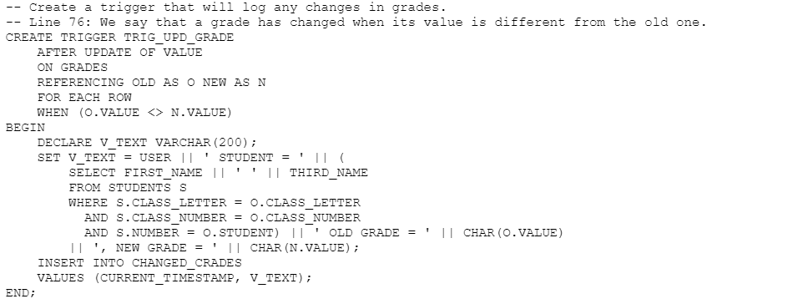
Тригери

Slide 17
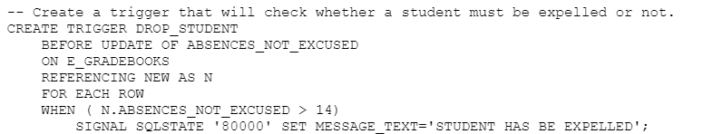

Slide 18
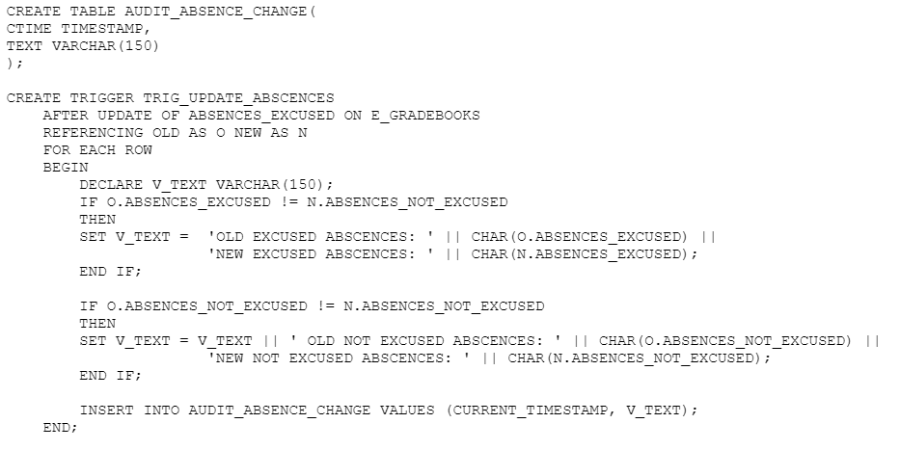

Slide 19
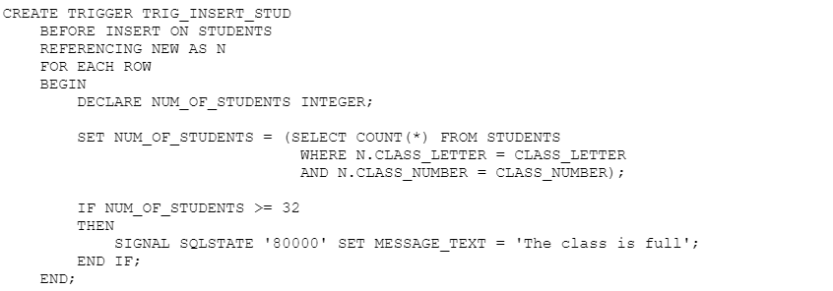

Slide 20
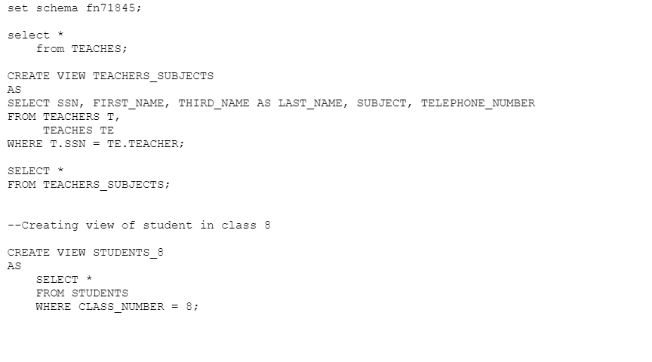
Изгледи

Slide 21
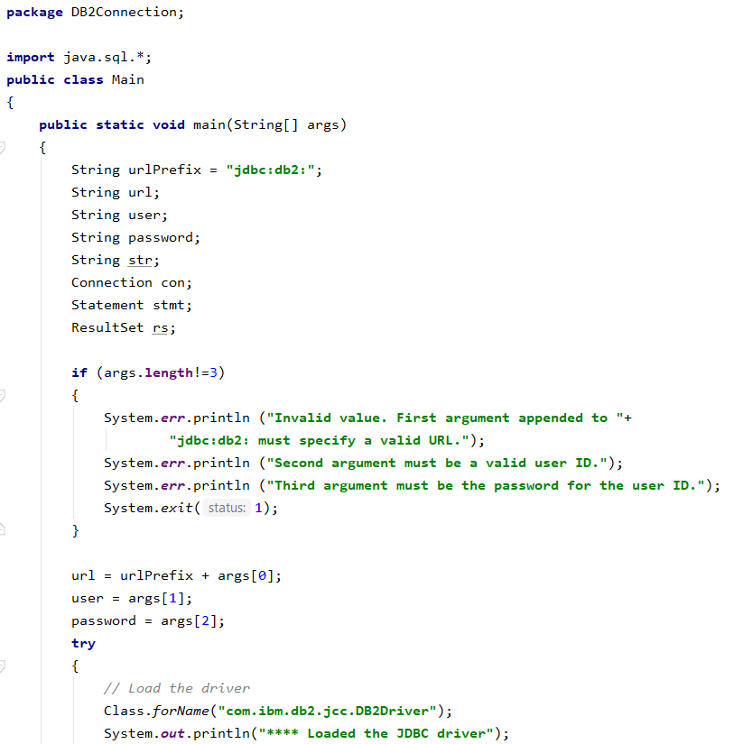
Приложение за достъп

Slide 22
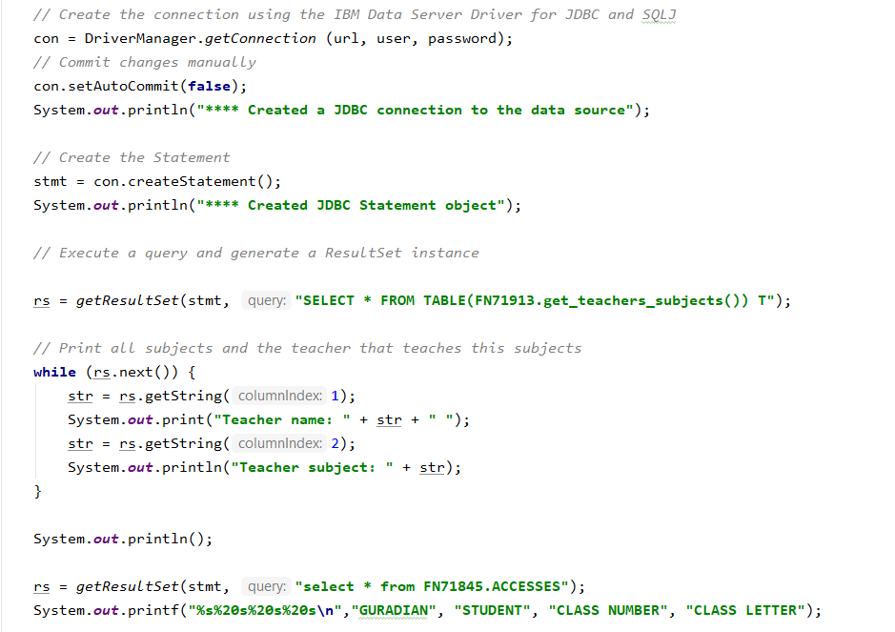

Slide 23
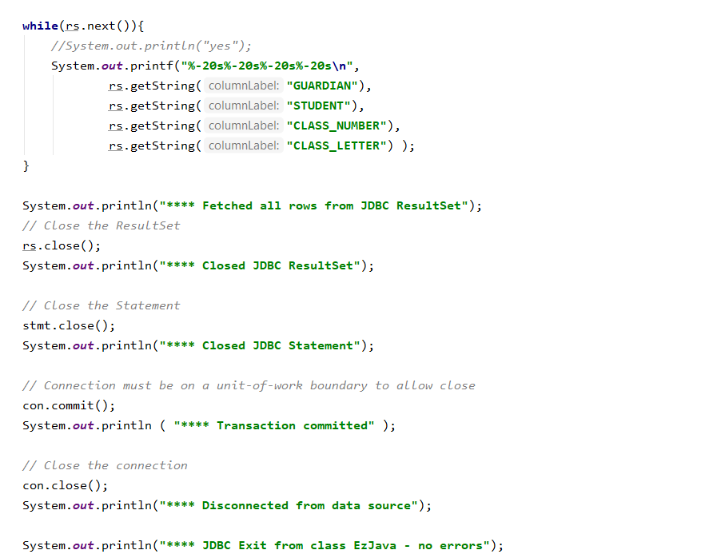

Slide 24
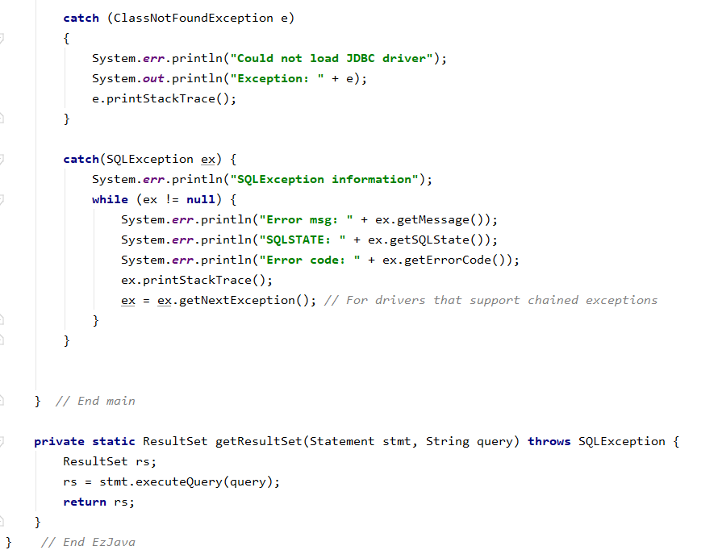

Slide 25

Въпроси?

